Slide 1
持续集成之前端代码质量
deexiao 2017-11-8

Slide 2
内容
代码质量关注点
质量改进方案
持续集成流程及工具

Slide 3
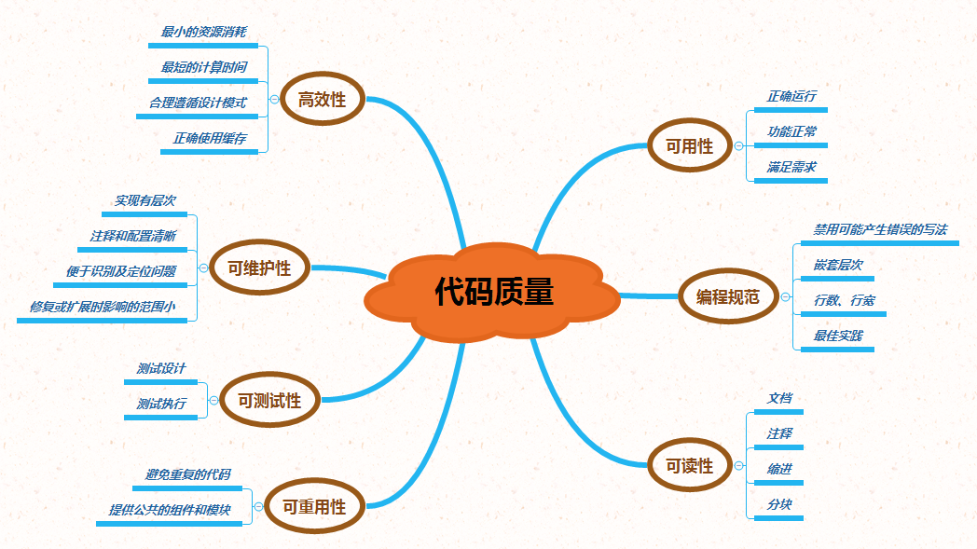
代码质量关注点

Slide 4
代码质量低下原因
技术经验不足
技术更新很快，往往技术使用不成熟，无良好的编程习惯，编写的代码问题较多，质量无法保证。
交付压力
我现在很忙。交付期限快到了，等有时间我们会解决这个问题的。现在，我们需要把握重点，把这个问题先搁一搁。
随时间推移，公司相似性项目也越多，新项目一般参照或照搬以前的工程修改。看到质量差的代码久而久之也会当做理所当然，导致更多烂代码出现。
对原有实现理解有偏差，原有的代码可读性不好，继续产生新的低质量代码。
在看到低质量代码后，自己产生烂代码的心理负担要小。
人员变动
破窗效应
传染性

Slide 5
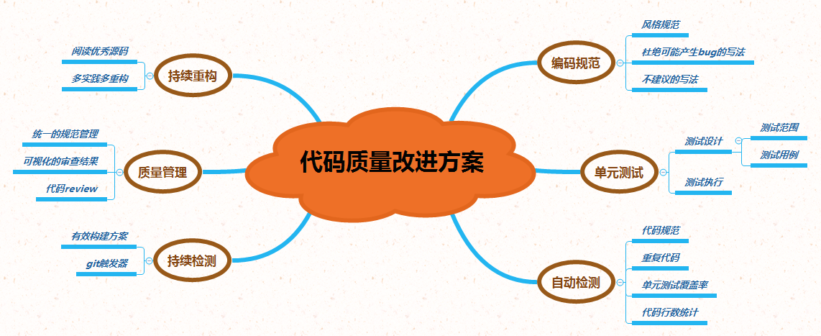
代码质量改进方案

Slide 6
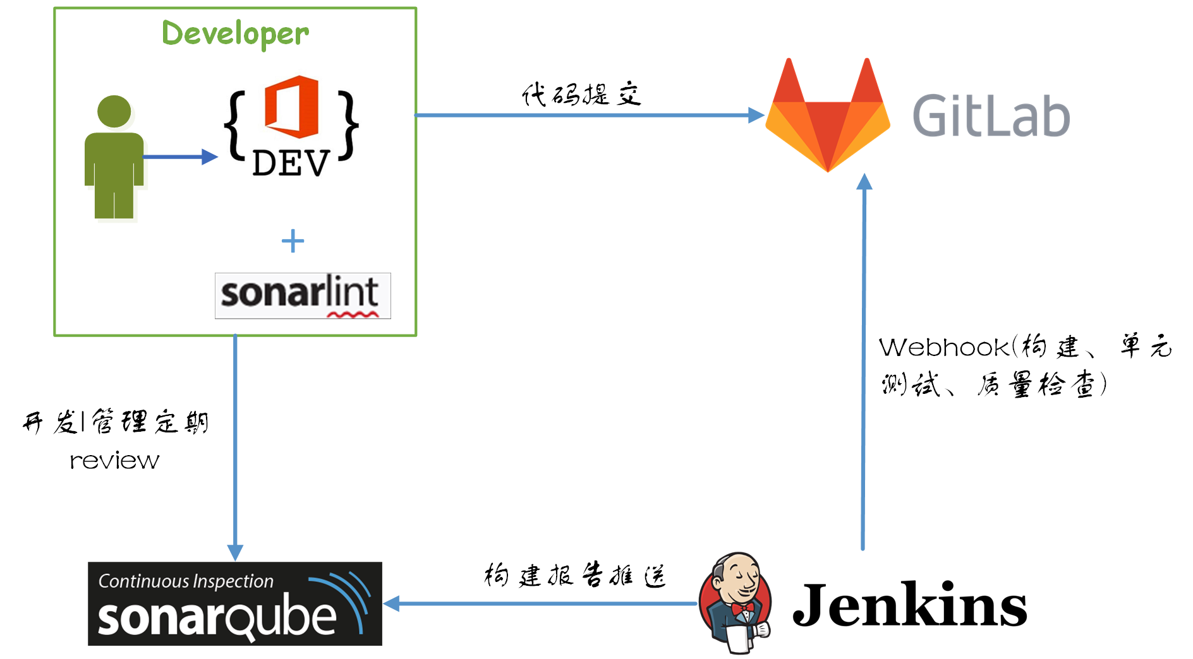
持续集成流程

Slide 7
持续集成实现方式简述
Sonar服务端安装
Jenkins服务端安装
SonarQube Scanner for Jenkins
GitLab项目配置
Developer IDE配置
Developer Build
Webhook配置
Job配置(build、sonar-scan)
SonarLint插件安装及服务连接配置
单元测试 – Mocha、Supertest、Should
代码覆盖率 – Istanbul
Build Report

Slide 8
实例
GitLab Project
http://gitlab.whup.com/UPOem-WebApplication/node-code-quality
Sonar Server
http://172.16.8.197:9000/
Jenkins Server
http://172.16.8.199:8080/

Slide 9
Sonarqube介绍
Sonar是一个用于代码质量管理的开源平台，用于管理源代码的质量 通过插件形式，可以支持包括java,JavaScript,C#,C/C++,PL/SQL,Cobol,Groovy等等二十几种编程语言的代码质量管理与检测。
Sonarqube
持续检查
检测棘手的问题
DevOps集成
集中化的质量平台

Slide 10
Sonarqube配置及使用
代码规则配置
质量阀配置
项目配置
项目构建报告
问题处理

Slide 11
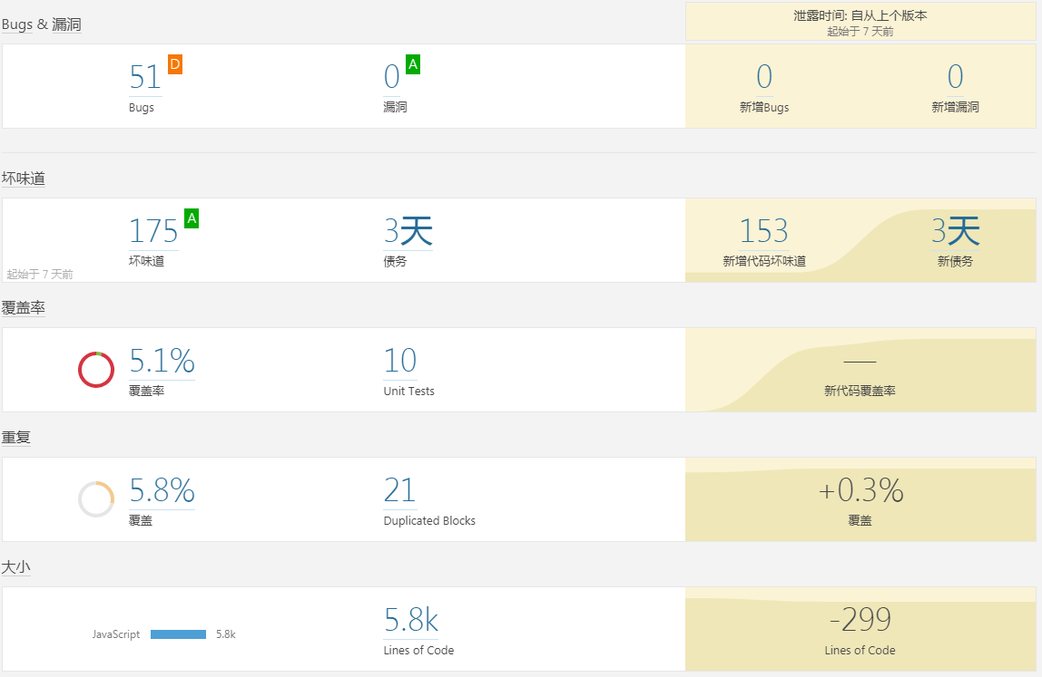
Sonarqube项目质量报告

Slide 12
Thank you！
deexiao

